Slide 1
第九章：聚类
2022年秋季 《机器学习概论》课程
主讲：连德富 特任教授 | 博士生导师
邮箱：liandefu@ustc.edu.cn
手机：13739227137
主页：http://staff.ustc.edu.cn/~liandefu

Slide 2
机器学习分类
按照标记区分
分类：标记为离散值（二分类、多分类）
回归：标记为连续值（瓜的成熟度）
聚类：没有标记
监督学习
Supervised Learning
无监督学习
Unsupervised Learning
聚类：将数据集中的样本划分为若干个通常是不相交的子集
每个子集称为一个簇（cluster）
浅色瓜、深色瓜
有籽瓜、无籽瓜
本地瓜、外地瓜

Slide 3
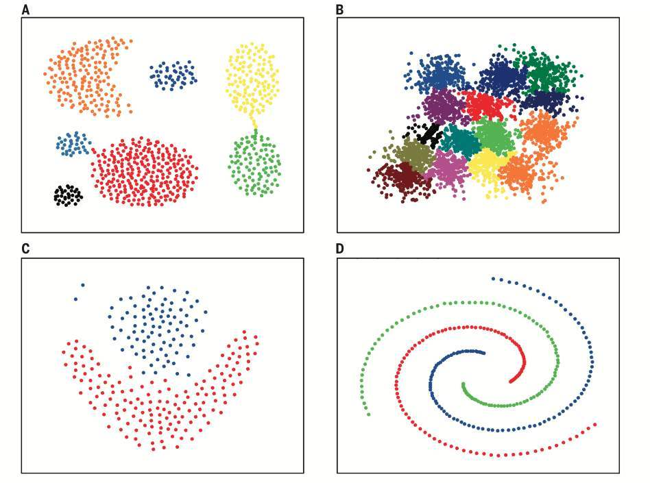
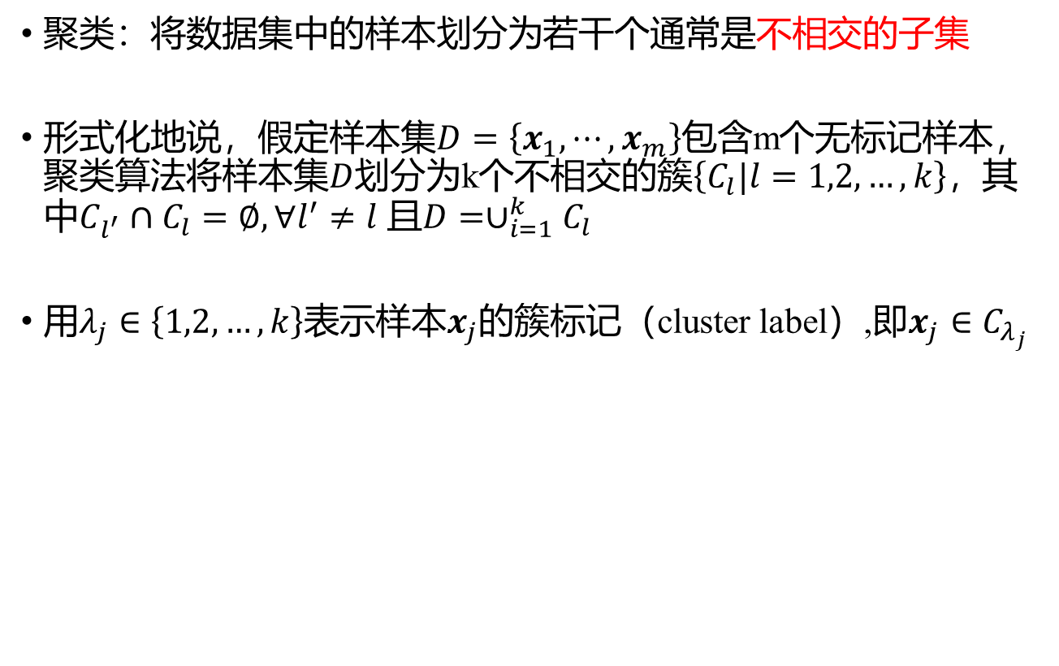
聚类
聚类：将数据集中的样本划分为若干个通常是不相交的子集
形式化地说，假定样本集$D=\left\{x_{1},⋯,x_{m}\right\}$包含m个无标记样本，聚类算法将样本集$D$划分为k个不相交的簇$\left\{C_{l}|l=1,2,…,k\right\}$，其中$C_{l^{′}}∩C_{l}=∅, ∀l^{′}≠l$ 且$D=∪_{i=1}^{k}C_{l}$
用$λ_{j}∈\left\{1,2,…,k\right\}$表示样本$x_{j}$的簇标记（cluster label）,即$x_{j}∈C_{λ_{j}}$

Slide 4
性能度量
聚类性能度量，亦称为聚类“有效性指标”（validity index）
直观来讲：
希望“物以类聚”，即同一簇的样本尽可能彼此相似，不同簇的样本尽可能不同。换言之，聚类结果的“簇内相似度”（intra-cluster similarity）高，且“簇间相似度”（inter-cluster similarity）低，这样的聚类效果较好

Slide 5
性能度量
聚类性能度量：
外部指标 (external index)
将聚类结果与某个“参考模型”(reference model)进行比较
内部指标 (internal index)
直接考察聚类结果而不用任何参考模型

Slide 6
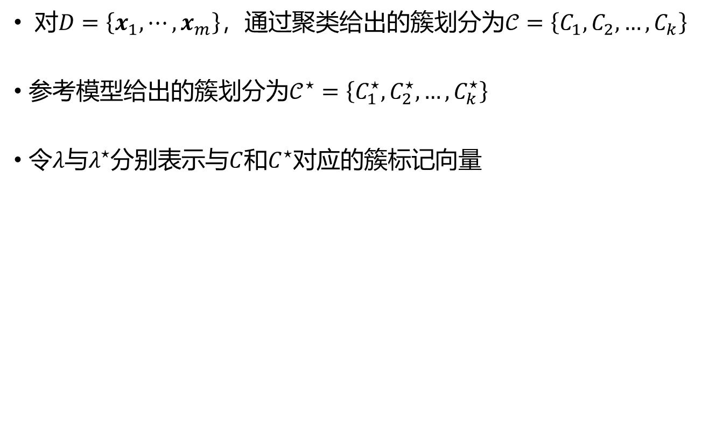
性能度量—外部指标
对$D=\left\{x_{1},⋯,x_{m}\right\}$，通过聚类给出的簇划分为$𝒞=\left\{C_{1},C_{2},…,C_{k}\right\}$
参考模型给出的簇划分为$𝒞^{⋆}=\left\{C_{1}^{⋆},C_{2}^{⋆},…,C_{k}^{⋆}\right\}$
令$λ$与$λ^{⋆}$分别表示与$C$和$C^{⋆}$对应的簇标记向量

Slide 7
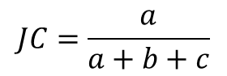
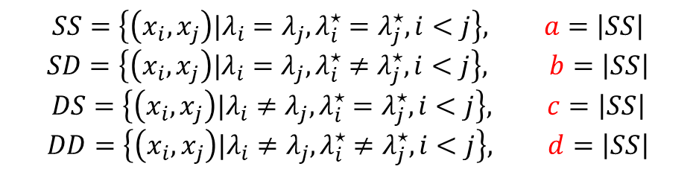
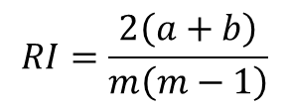
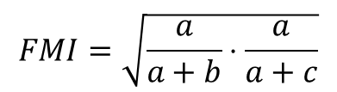
性能度量—外部指标
将样本两两配对
Jaccard系数（Jaccard Coefficient, JC）
FM指数（Fowlkes and Mallows Index, FMI）
Rand指数（Rand Index, RI）
$$SS=\left\{\left(x_{i},x_{j}\right)|λ_{i}=λ_{j},λ_{i}^{⋆}=λ_{j}^{⋆},i<j\right\}, a=\left|SS\right|$$
$$SD=\left\{\left(x_{i},x_{j}\right)|λ_{i}=λ_{j},λ_{i}^{⋆}≠λ_{j}^{⋆},i<j\right\}, b=\left|SS\right|$$
$$DS=\left\{\left(x_{i},x_{j}\right)|λ_{i}≠λ_{j},λ_{i}^{⋆}=λ_{j}^{⋆},i<j\right\}, c=\left|SS\right|$$
$$DD=\left\{\left(x_{i},x_{j}\right)|λ_{i}≠λ_{j},λ_{i}^{⋆}≠λ_{j}^{⋆},i<j\right\}, d=\left|SS\right|$$
$$JC=\frac{a}{a+b+c}$$
$$FMI=\sqrt{\frac{a}{a+b}⋅\frac{a}{a+c}}$$
$$RI=\frac{2\left(a+b\right)}{m\left(m−1\right)}$$
上述性能度量的结果值均在$\left[0,1\right]之间$，值越大越好

Slide 8
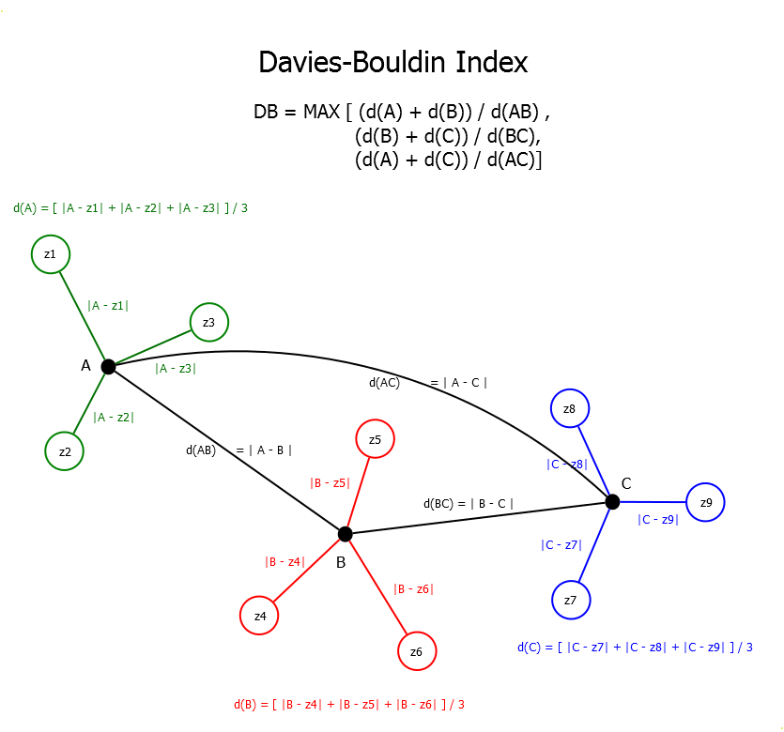
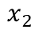
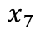
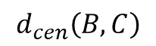
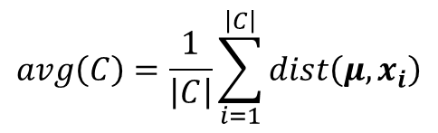
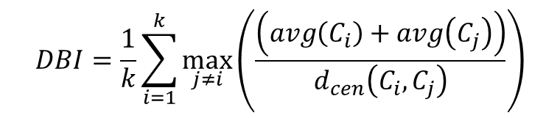
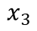
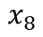
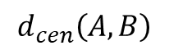
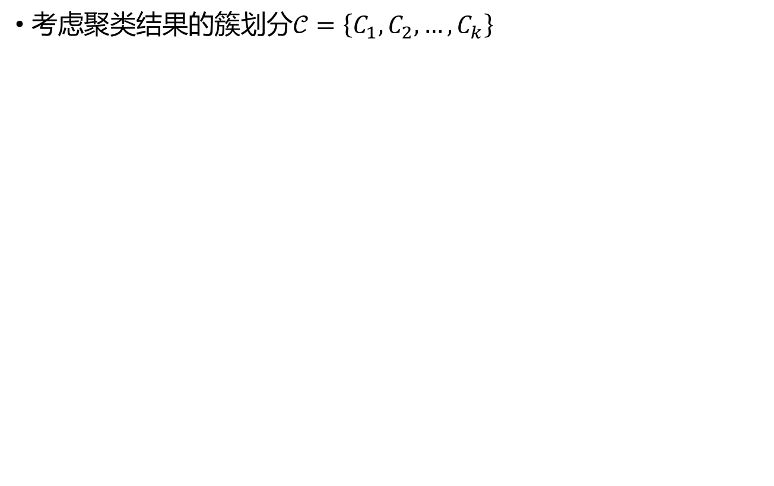
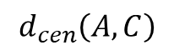
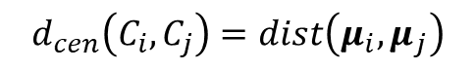
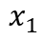
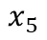
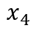
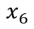
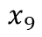
性能度量—内部指标
簇内样本平均距离
$$avg\left(C\right)=\frac{1}{\left|C\right|}\sum_{i=1}^{\left|C\right|}{dist\left(μ,x_{i}\right)}$$
考虑聚类结果的簇划分$𝒞=\left\{C_{1},C_{2},…,C_{k}\right\}$
$$avg\left(A\right)=\left(\left|A−x_{1}\right|+\left|A−x_{2}\right|+\left|A−x_{3}\right|\right)/3$$
簇中心点的距离
$$d_{cen}\left(C_{i},C_{j}\right)=dist\left(μ_{i},μ_{j}\right)$$
$$x_{1}$$
$$DBI=\frac{1}{k}\sum_{i=1}^{k}{\max_{j≠i}\left(\frac{\left(avg\left(C_{i}\right)+avg\left(C_{j}\right)\right)}{d_{cen}\left(C_{i},C_{j}\right)}\right)}$$
$$x_{3}$$
$$d_{cen}\left(A,C\right)$$
$$x_{8}$$
DBI越小越好
$$x_{2}$$
$$x_{6}$$
$$d_{cen}\left(A,B\right)$$
$$d_{cen}\left(B,C\right)$$
$$x_{9}$$
$$x_{4}$$
$$x_{7}$$
$$avg\left(B\right)=\left(\left|B−x_{4}\right|+\left|B−x_{5}\right|+\left|B−x_{6}\right|\right)/3$$
$$x_{5}$$
$$avg\left(C\right)=\left(\left|C−x_{7}\right|+\left|C−x_{8}\right|+\left|C−x_{9}\right|\right)/3$$

Slide 9
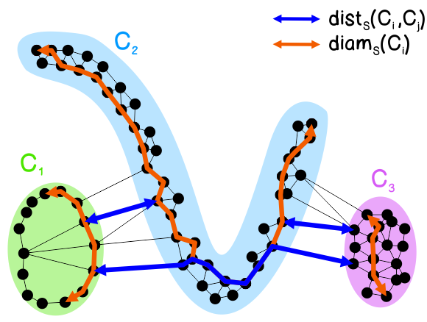
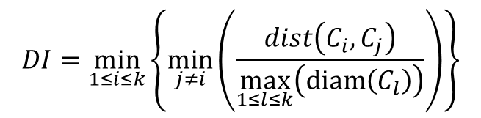
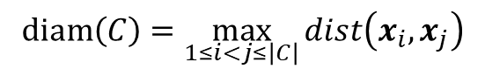
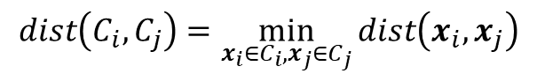
性能度量—内部指标
考虑聚类结果的簇划分$𝒞=\left\{C_{1},C_{2},…,C_{k}\right\}$
$$dist\left(C_{i},C_{j}\right)=\min_{x_{i}∈C_{i},x_{j}∈C_{j}}{dist\left(x_{i},x_{j}\right)}$$
$$diam\left(C\right)=\max_{1≤i<j≤\left|C\right|}{dist\left(x_{i},x_{j}\right)}$$
$$DI=\min_{1≤i≤k}\left\{\min_{j≠i}\left(\frac{dist\left(C_{i},C_{j}\right)}{\max_{1≤l≤k}\left(diam\left(C_{l}\right)\right)}\right)\right\}$$
DI越大越好

Slide 10
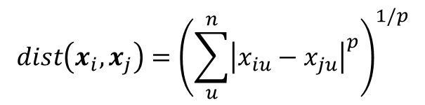
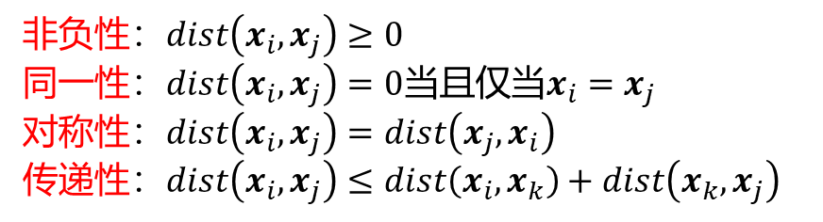
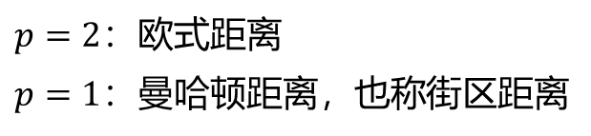
距离计算
距离度量的性质：
常用距离：
非负性：$dist\left(x_{i},x_{j}\right)≥0$
同一性：$dist\left(x_{i},x_{j}\right)=0$当且仅当$x_{i}=x_{j}$
对称性：$dist\left(x_{i},x_{j}\right)=dist\left(x_{j},x_{i}\right)$
传递性：$dist\left(x_{i},x_{j}\right)≤dist\left(x_{i},x_{k}\right)+dist\left(x_{k},x_{j}\right)$
闵可夫斯基距离（Minkowski distance）:
$$dist\left(x_{i},x_{j}\right)={\left(\sum_{u}^{n}{{\left|x_{iu}−x_{ju}\right|}^{p}}\right)}^{1/p}$$
主要应用连续属性上
$p=2$：欧式距离
$p=1$：曼哈顿距离，也称街区距离

Slide 11
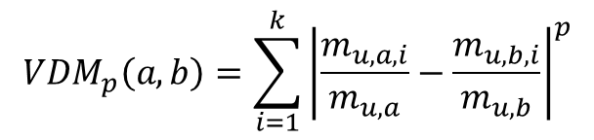
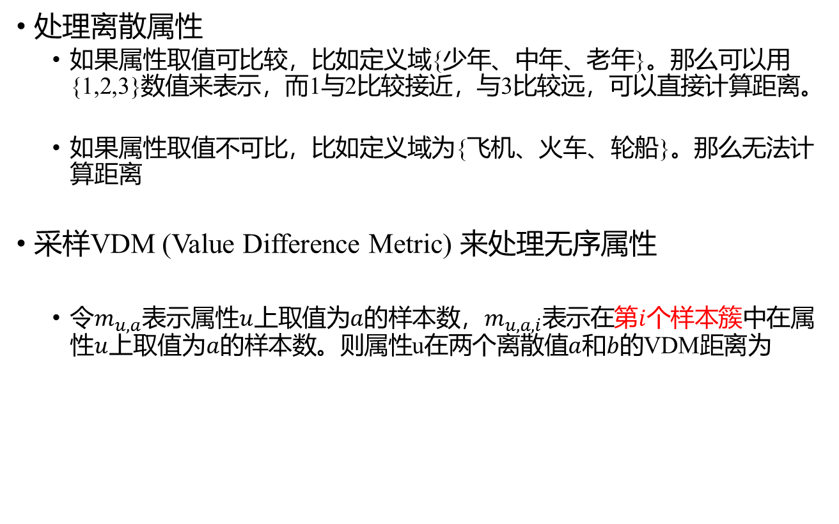
距离计算
处理离散属性
如果属性取值可比较，比如定义域{少年、中年、老年}。那么可以用 {1,2,3}数值来表示，而1与2比较接近，与3比较远，可以直接计算距离。
如果属性取值不可比，比如定义域为{飞机、火车、轮船}。那么无法计算距离
采样VDM (Value Difference Metric) 来处理无序属性
令$m_{u,a}$表示属性$u$上取值为$a$的样本数，$m_{u,a,i}$表示在第$i$个样本簇中在属性$u$上取值为$a$的样本数。则属性u在两个离散值$a$和$b$的VDM距离为
$$VDM_{p}\left(a,b\right)=\sum_{i=1}^{k}{{\left|\frac{m_{u,a,i}}{m_{u,a}}−\frac{m_{u,b,i}}{m_{u,b}}\right|}^{p}}$$

Slide 12
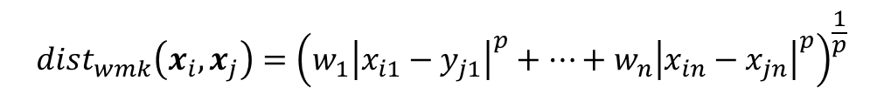
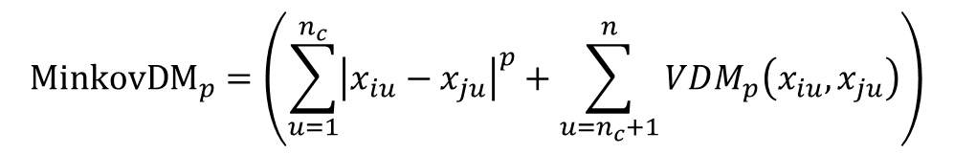
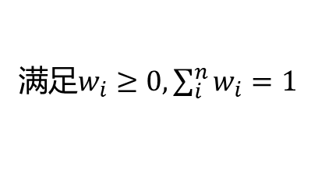
距离计算
处理混合属性
加权距离（样本中不同属性的重要性不同时）：
加权闵可夫斯基距离
$$MinkovDM_{p}=\left(\sum_{u=1}^{n_{c}}{{\left|x_{iu}−x_{ju}\right|}^{p}}+\sum_{u=n_{c}+1}^{n}{VDM_{p}\left(x_{iu},x_{ju}\right)}\right)$$
$$dist_{wmk}\left(x_{i},x_{j}\right)={\left(w_{1}{\left|x_{i1}−y_{j1}\right|}^{p}+…+w_{n}{\left|x_{in}−x_{jn}\right|}^{p}\right)}^{\frac{1}{p}}$$
满足$w_{i}≥0,\sum_{i}^{n}{w_{i}}=1$

Slide 13
原型聚类
原型聚类
也称为“基于原型的聚类” (prototype-based clustering)，此类算法假设聚类结构能通过一组原型刻画。
算法过程：
通常情况下，算法先对原型进行初始化，再对原型进行迭代更新求解。
介绍几种著名的原型聚类算法
k均值算法、学习向量量化算法、高斯混合聚类算法。

Slide 14
原型聚类—K均值
算法流程（迭代优化）：
初始化每个簇的均值向量
repeat
1. 将每个样本分配给最近的簇；
2. 计算每个簇的均值向量
until 当前均值向量均未更新

Slide 15
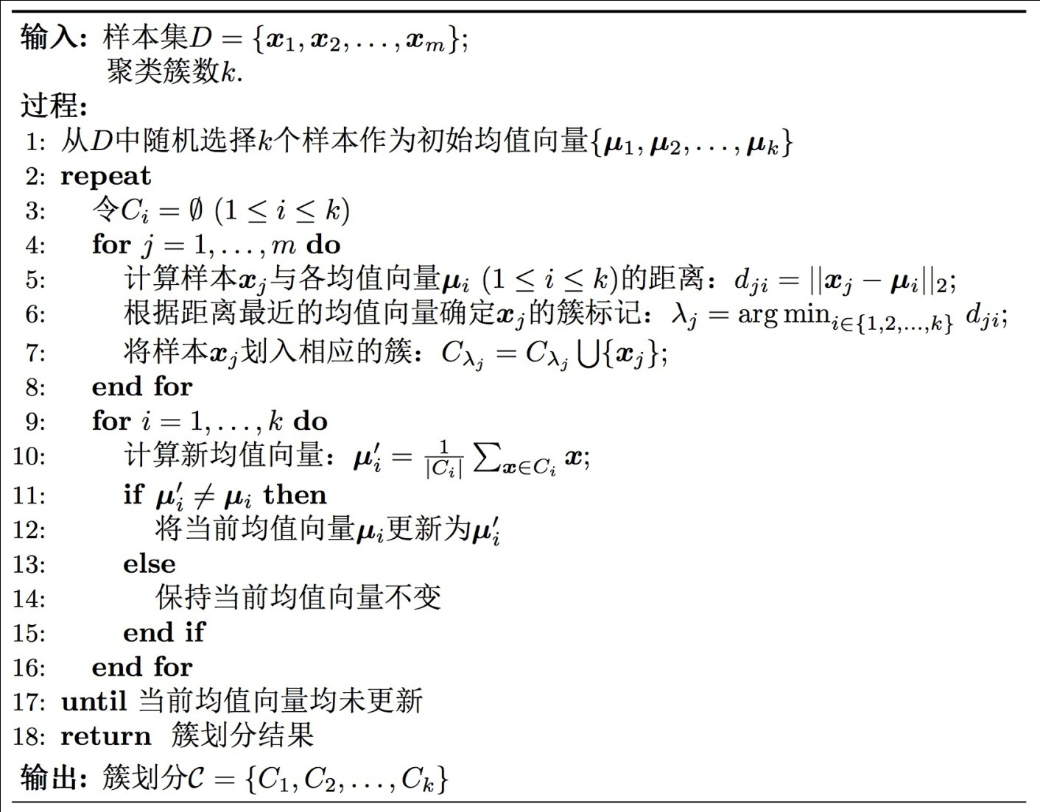
原型聚类—K均值
初始化每个簇的均值向量
将每个样本分配给最近的簇
计算每个簇的均值向量

Slide 16
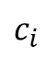
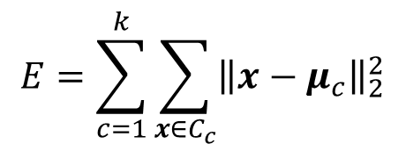
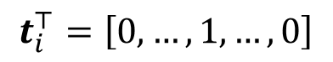
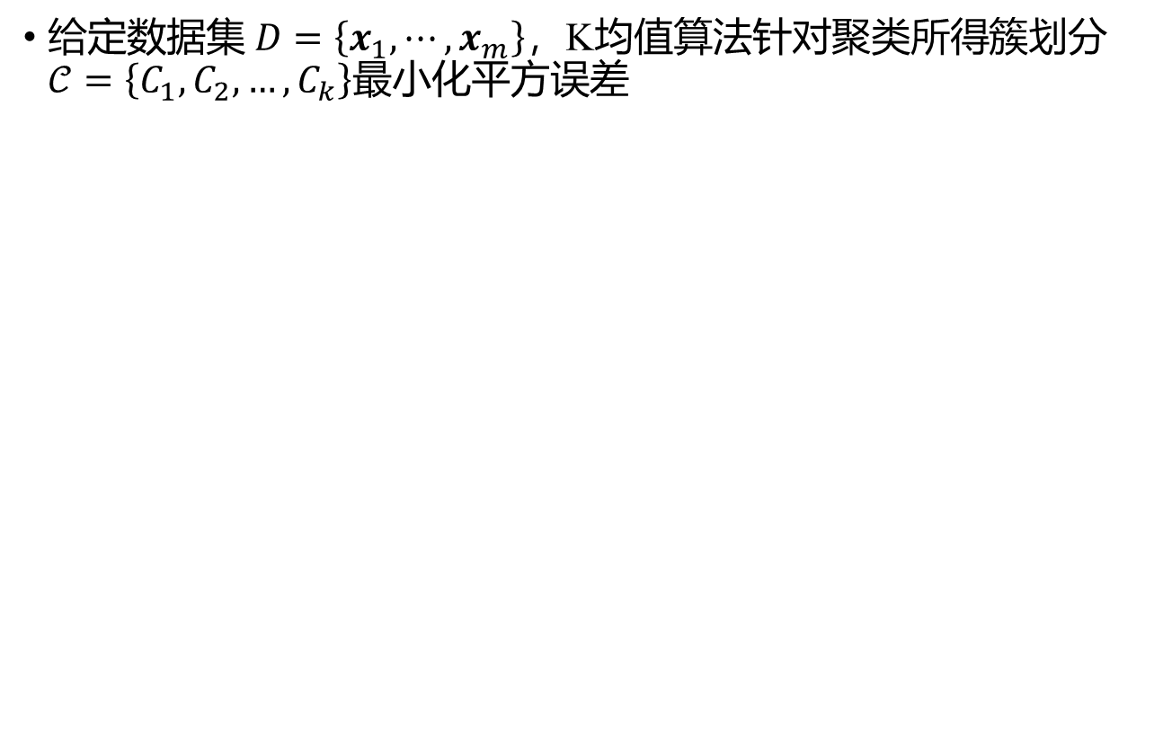
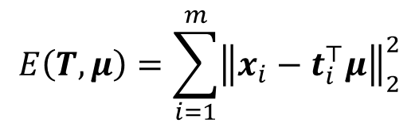
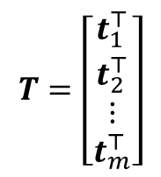
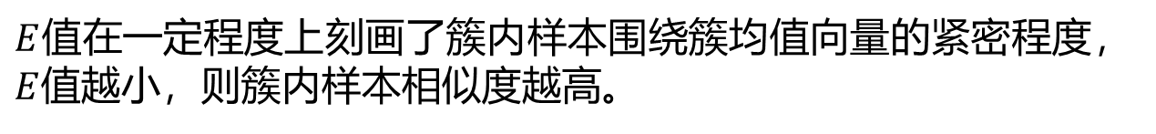
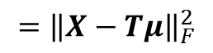
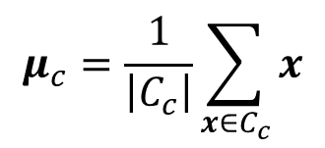
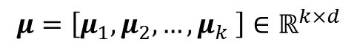
原型聚类—K均值
给定数据集 $D=\left\{x_{1},⋯,x_{m}\right\}$，K均值算法针对聚类所得簇划分$𝒞=\left\{C_{1},C_{2},…,C_{k}\right\}$最小化平方误差
$$E=\sum_{c=1}^{k}{\sum_{x∈C_{c}}{{\left\|x−μ_{c}\right\|}_{2}^{2}}}$$
$$μ_{c}=\frac{1}{\left|C_{c}\right|}\sum_{x∈C_{c}}{x}$$
$E$值在一定程度上刻画了簇内样本围绕簇均值向量的紧密程度，$E$值越小，则簇内样本相似度越高。
$$E\left(T,μ\right)=\sum_{i=1}^{m}{{\left\|x_{i}−t_{i}^{⊤}μ\right\|}_{2}^{2}}$$
$$T=\left[\begin{aligned}t_{1}^{⊤} \\ t_{2}^{⊤} \\ ⋮ \\ t_{m}^{⊤}\end{aligned}\right]$$
$$={\left\|X−Tμ\right\|}_{F}^{2}$$
$$t_{i}^{⊤}=\left[0,…,1,…,0\right]$$
$$μ=\left[μ_{1},μ_{2},…,μ_{k} \right]∈ℝ^{k×d}$$
1
$$c_{i}$$
k

Slide 17
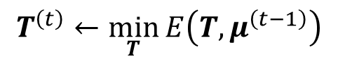
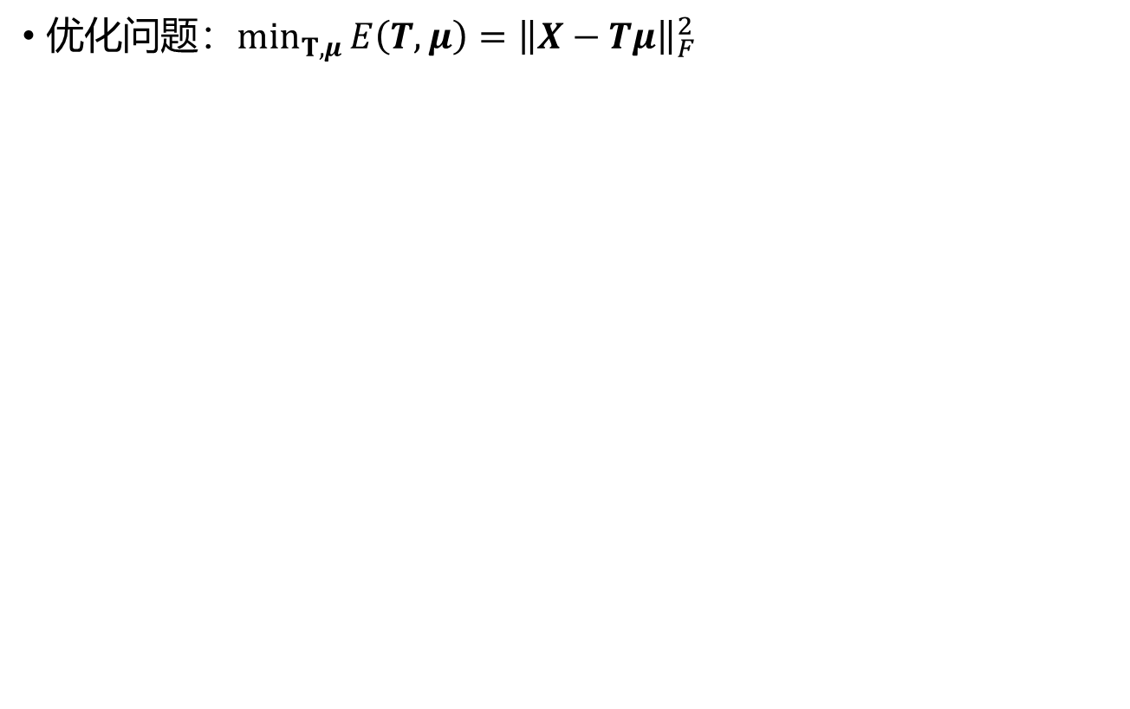
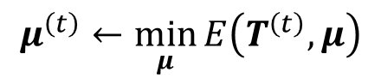
原型聚类—K均值
优化问题：$\min_{T,μ}{E\left(T,μ\right)={\left\|X−Tμ\right\|}_{F}^{2}}$
算法流程（迭代优化）：
初始化每个簇的均值向量
repeat
1. 将每个样本分配给最近的簇；
2. 计算每个簇的均值向量；
until 当前均值向量均未更新
$$T^{\left(t\right)}←\min_{T}{E\left(T,μ^{\left(t−1\right)}\right)}$$
$$μ^{\left(t\right)}←\min_{μ}{E\left(T^{\left(t\right)},μ\right)}$$

Slide 18






原型聚类—K均值
考虑$T^{\left(t\right)}←\min_{T}{E\left(T,μ^{\left(t−1\right)}\right)}$
由于样本间互不依赖，考虑求解第$i$个样本的$t_{i}$
$$={\left\|x_{i}−\sum_{c}{t_{ic}}μ_{c}\right\|}_{2}^{2}$$
$$\min_{t_{i}}{{\left\|x_{i}−t_{i}^{⊤}μ\right\|}_{2}^{2}}$$
$$\min_{c}\left\|x_{i}−μ_{c}\right\|$$
将样本$i$划分给距离最近的簇
$t_{ic}$在所有的c中只能有一个地方取值为1，其余均为0，即$\sum_{c}{t_{ic}}=1$

Slide 19










原型聚类—K均值
进一步考虑$μ^{\left(t\right)}←\min_{μ}{E\left(T^{\left(t\right)},μ\right)}$
求$E\left(T,μ\right)$关于$μ$的梯度，令其等于0，则
$$μ={\left(T^{⊤}T\right)}^{−1}T^{⊤}X$$
$$T^{⊤}T=\left[t_{1},t_{2},…,t_{m}\right]\left[\begin{aligned}t_{1}^{⊤} \\ t_{2}^{⊤} \\ ⋮ \\ t_{m}^{⊤}\end{aligned}\right]$$
$$=\left[\begin{aligned}{\tilde{t}}_{1}^{⊤} \\ {\tilde{t}}_{2}^{⊤} \\ ⋮ \\ {\tilde{t}}_{k}^{⊤}\end{aligned}\right]\left[{\tilde{t}}_{1},{\tilde{t}}_{2},…,{\tilde{t}}_{k}\right]$$
$$= \left[\begin{matrix}{\tilde{t}}_{1}^{⊤}{\tilde{t}}_{1} & {\tilde{t}}_{1}^{⊤}{\tilde{t}}_{2} & ⋯ & {\tilde{t}}_{1}^{⊤}{\tilde{t}}_{k} \\ {\tilde{t}}_{2}^{⊤}{\tilde{t}}_{1} & {\tilde{t}}_{2}^{⊤}{\tilde{t}}_{2} & ⋯ & {\tilde{t}}_{2}^{⊤}{\tilde{t}}_{k} \\ \begin{aligned}⋮ \\ {\tilde{t}}_{k}^{⊤}{\tilde{t}}_{1}\end{aligned} & \begin{aligned}⋮ \\ {\tilde{t}}_{k}^{⊤}{\tilde{t}}_{2}\end{aligned} & \begin{aligned}⋱ \\ ⋯\end{aligned} & \begin{aligned}⋮ \\ {\tilde{t}}_{k}^{⊤}{\tilde{t}}_{k}\end{aligned}\end{matrix}\right]$$
$$T^{⊤}X=\left[\begin{aligned}{\tilde{t}}_{1}^{⊤}X \\ {\tilde{t}}_{2}^{⊤}X \\ ⋮ \\ {\tilde{t}}_{k}^{⊤}X\end{aligned}\right]$$
$=\left[\begin{aligned}\sum_{x∈C_{1}}{x} \\ \sum_{x∈C_{2}}{x} \\ ⋮ \\ \sum_{x∈C_{k}}{x}\end{aligned}\right]$
$$= \left[\begin{matrix}\left|c_{1}\right| & 0 & ⋯ & 0 \\ 0 & \left|c_{2}\right| & ⋯ & 0 \\ \begin{aligned}⋮ \\ 0\end{aligned} & \begin{aligned}⋮ \\ 0\end{aligned} & \begin{aligned}⋱ \\ ⋯\end{aligned} & \begin{aligned}⋮ \\ \left|c_{k}\right|\end{aligned}\end{matrix}\right]$$
$=\left[\begin{aligned}\frac{1}{\left|c_{1}\right|}\sum_{x∈C_{1}}{x} \\ \frac{1}{\left|c_{1}\right|}\sum_{x∈C_{2}}{x} \\ ⋮ \\ \frac{1}{\left|c_{1}\right|}\sum_{x∈C_{k}}{x}\end{aligned}\right]$
$$μ={\left(T^{⊤}T\right)}^{−1}T^{⊤}X$$

Slide 20

原型聚类—K均值

Slide 21


k均值算法实例
接下来以表9-1的西瓜数据集4.0为例，来演示k均值算法的学习过程。将编号为$i$的样本称为$x_{i}$ 。

Slide 22



k均值算法实例
假定聚类簇数k =3，算法开始时，随机选择3个样本$x_{6},x_{12},x_{27}$作为初始均值向量，即$μ_{1}=\left(0.403,0.237\right),μ_{2}=\left(0.343,0.099\right),μ_{3}=(0.533,0.472)$
于是，可以从分别求得新的均值向量
$μ_{1}^{′}=\left(0.473,0.214\right),μ_{2}^{′}=\left(0.394,0.066\right),μ_{3}^{′}=(0.623,0.388)$
不断重复上述过程，如下图所示。
考察样本$x_{1}=\left(0.697,0.460\right)$，它与当前均值向量 $μ_{1}, μ_{2},μ_{3}$的距离分别为0.369, 0.506, 0.166，因此 $x_{1}$将被划入簇$C_{3}$中。类似的，对数据集中的所有样本考察一遍后，可得当前簇划分为
$C_{1}=\left\{x_{5},x_{6},x_{7},x_{8},x_{9},x_{10},x_{13},x_{14},x_{15},x_{17},x_{18},x_{19},x_{20},x_{23}\right\}$
$C_{2}=\left\{x_{11},x_{12},x_{16}\right\}$
$C_{3}=\left\{x_{1},x_{2},x_{3},x_{4},x_{21},x_{22}, x_{24},x_{25},x_{26},x_{27},x_{28},x_{29},x_{30}\right\}$

Slide 23

k均值算法实例

Slide 24

原型聚类—学习向量量化
学习向量量化（Learning Vector Quantization, LVQ）
与一般聚类算法不同的是，LVQ假设数据样本带有类别标记，学习过程中利用样本的这些监督信息来辅助聚类
给定样本集$D=\left\{\left(x_{1},y_{1}\right),⋯,\left(x_{m},y_{m}\right)\right\}$，$y_{i}∈𝒴$，LVQ的目标是学得一组$d$维原型向量$p_{1},p_{2},⋯,p_{q}$，每个原型向量代表一个聚类簇，簇标记$t_{i}∈𝒴$

Slide 25





原型聚类—学习向量量化
根据两者的类别标记是否一致来对原型向量进行更新
对样本$x_{j}$，若最近的原型向量$p_{i^{∗}}$和$x_{j}$的类别标记相同，则令$p_{i^{∗}}$向$x_{j}$的方向靠拢
$$\left\|p^{′}−x_{j}\right\|=\left\|p_{i^{∗}}+η\left(x_{j}−p_{i^{∗}}\right)−x_{j}\right\|$$
$$=\left(1−η\right)\left\|p_{i^{∗}}−x_{j}\right\|$$
$$<\left\|p_{i^{∗}}−x_{j}\right\|$$

Slide 26

原型聚类—学习向量量化

Slide 27


原型聚类 – 高斯混合聚类
与k均值、LVQ用原型向量来刻画聚类结构不同，高斯混合聚类 （Mixture-of-Gaussian）采用概率模型来表达聚类原型：
对$d$维样本空间中的随机向量$x$，若$x$服从多元高斯分布，其概率密度函数为
其中$μ$是$d$维均值向量， $Σ$是$d×d$的协方差矩阵。也可将概率密度函数记作$p\left(x | μ,Σ\right)$ 。
$$p\left(x\right)=\frac{1}{\sqrt{{\left(2π\right)}^{d}\left|Σ\right|}}\exp\left(−\frac{1}{2}{\left(x−μ\right)}^{⊤}Σ^{−1}\left(x−μ\right)\right)$$

Slide 28



原型聚类 – 高斯混合聚类
高斯混合分布的定义
$$p_{ℳ}\left(x\right)=\sum_{c=1}^{k}{α_{c}p\left(x|μ_{c},Σ_{c}\right)}$$
该分布由$k$个混合分布组成，每个分布对应一个高斯分布。其中，$μ_{c}$与$Σ_{c}$是第$c$个高斯混合成分的参数。而$α_{c}$为相应的“混合系数”，$\sum_{c}{α_{c}}=1$。
假设样本的生成过程由高斯混合分布给出：
(1) 根据$α_{1},⋯,α_{k}$定义的先验分布选择高斯混合成分，$α_{i}$为选择第$i$个成分的概率；
(2) 根据被选择的混合成分的概率密度函数进行采样，从而生成相应的样本

Slide 29






原型聚类 – 高斯混合聚类
$$p_{ℳ}\left(x\right)=\sum_{c=1}^{k}{α_{c}p\left(x|μ_{c},Σ_{c}\right)}$$
$$p\left(x\right)=\frac{1}{\sqrt{{\left(2π\right)}^{d}\left|Σ\right|}}\exp\left(−\frac{1}{2}{\left(x−μ\right)}^{⊤}Σ^{−1}\left(x−μ\right)\right)$$
模型求解：最大化（对数）似然
$$LL\left(α,μ,Σ\right)=\sum_{i}^{m}{\ln{p_{ℳ}\left(x\right)}}=\sum_{i}^{m}{\ln{\sum_{c=1}^{k}{α_{c}p\left(x|μ_{c},Σ_{c}\right)}}}$$
求$LL\left(α,μ,Σ\right)$关于$μ_{c}$的偏导数
$$\frac{∂LL\left(α,μ,Σ\right)}{∂μ_{c}}=\sum_{i=1}^{m}{\frac{α_{c}p\left(x_{i}|μ_{c},Σ_{c}\right)}{\sum_{c=1}^{k}{α_{c}p\left(x_{i}|μ_{c},Σ_{c}\right)}}Σ^{−1}\left(x_{i}−μ_{c}\right)}=0$$
$$\sum_{i=1}^{m}{γ_{ic}Σ^{−1}\left(x_{i}−μ_{c}\right)}=0$$
$$μ_{c}=\frac{\sum_{i=1}^{m}{γ_{ic}x_{i}}}{\sum_{i=1}^{m}{γ_{ic}}}$$
各混合成分的均值可通过样本加权平均来估计

Slide 30


原型聚类 – 高斯混合聚类
$$p_{ℳ}\left(x\right)=\sum_{c=1}^{k}{α_{c}p\left(x|μ_{c},Σ_{c}\right)}$$
$$p\left(x\right)=\frac{1}{\sqrt{{\left(2π\right)}^{d}\left|Σ\right|}}\exp\left(−\frac{1}{2}{\left(x−μ\right)}^{⊤}Σ^{−1}\left(x−μ\right)\right)$$
模型求解：最大化（对数）似然
$$LL\left(α,μ,Σ\right)=\sum_{i}^{m}{\ln{p_{ℳ}\left(x\right)}}=\sum_{i}^{m}{\ln{\sum_{c=1}^{k}{α_{c}p\left(x|μ_{c},Σ_{c}\right)}}}$$
令$LL\left(α,μ,Σ\right)$关于$Σ_{c}$的偏导数等于0，可得
$$Σ_{c}=\frac{\sum_{i}^{m}{γ_{ic}\left(x_{i}−μ_{c}\right){\left(x_{i}−μ_{c}\right)}^{⊤}}}{\sum_{i}^{m}{γ_{ic}}}$$

Slide 31






原型聚类 – 高斯混合聚类
$$p_{ℳ}\left(x\right)=\sum_{c=1}^{k}{α_{c}p\left(x|μ_{c},Σ_{c}\right)}$$
$$p\left(x\right)=\frac{1}{\sqrt{{\left(2π\right)}^{d}\left|Σ\right|}}\exp\left(−\frac{1}{2}{\left(x−μ\right)}^{⊤}Σ^{−1}\left(x−μ\right)\right)$$
模型求解：最大化（对数）似然
$$LL\left(α,μ,Σ\right)=\sum_{i}^{m}{\ln{p_{ℳ}\left(x\right)}}=\sum_{i}^{m}{\ln{\sum_{c=1}^{k}{α_{c}p\left(x|μ_{c},Σ_{c}\right)}}}$$
考虑$LL\left(α,μ,Σ\right)$的拉格朗日形式
求其关于$α_{c}$的导数，令其等于0
$$LL\left(α,μ,Σ\right)+λ\left(\sum_{c}{α_{c}}−1\right)$$
$$\frac{∂LL\left(α,μ,Σ\right)}{∂α_{c}}=\sum_{i=1}^{m}{\frac{p\left(x_{i}|μ_{c},Σ_{c}\right)}{\sum_{c=1}^{k}{α_{c}p\left(x_{i}|μ_{c},Σ_{c}\right)}}}+λ=0$$
$$\sum_{i=1}^{m}{\frac{α_{c}p\left(x_{i}|μ_{c},Σ_{c}\right)}{\sum_{c=1}^{k}{α_{c}p\left(x_{i}|μ_{c},Σ_{c}\right)}}}=−λα_{c}$$
$$\sum_{c=1}^{k}{\sum_{i=1}^{m}{\frac{α_{c}p\left(x_{i}|μ_{c},Σ_{c}\right)}{\sum_{c=1}^{k}{α_{c}p\left(x_{i}|μ_{c},Σ_{c}\right)}}}}=\sum_{c=1}^{k}{−λα_{c}}$$
$$λ=−m$$

Slide 32



原型聚类 – 高斯混合聚类
$$p_{ℳ}\left(x\right)=\sum_{c=1}^{k}{α_{c}p\left(x|μ_{c},Σ_{c}\right)}$$
$$p\left(x\right)=\frac{1}{\sqrt{{\left(2π\right)}^{d}\left|Σ\right|}}\exp\left(−\frac{1}{2}{\left(x−μ\right)}^{⊤}Σ^{−1}\left(x−μ\right)\right)$$
模型求解：最大化（对数）似然
$$LL\left(α,μ,Σ\right)=\sum_{i}^{m}{\ln{p_{ℳ}\left(x\right)}}=\sum_{i}^{m}{\ln{\sum_{c=1}^{k}{α_{c}p\left(x|μ_{c},Σ_{c}\right)}}}$$
考虑$LL\left(α,μ,Σ\right)$的拉格朗日形式
求其关于$α_{c}$的导数，令其等于0
$$LL\left(α,μ,Σ\right)+λ\left(\sum_{c}{α_{c}}−1\right)$$
$$\frac{∂LL\left(α,μ,Σ\right)}{∂α_{c}}=\sum_{i=1}^{m}{\frac{p\left(x_{i}|μ_{c},Σ_{c}\right)}{\sum_{c=1}^{k}{α_{c}p\left(x_{i}|μ_{c},Σ_{c}\right)}}}+λ=0$$
$$\sum_{i=1}^{m}{\frac{1}{α_{c}}\frac{α_{c}p\left(x_{i}|μ_{c},Σ_{c}\right)}{\sum_{c=1}^{k}{α_{c}p\left(x_{i}|μ_{c},Σ_{c}\right)}}}=m$$
$$\sum_{i=1}^{m}{\frac{1}{α_{c}}γ_{ic}}=m$$
$$α_{c}=\frac{1}{m}\sum_{i=1}^{m}{γ_{ic}}$$

Slide 33

原型聚类 – 高斯混合聚类

Slide 34
密度聚类
密度聚类也称为“基于密度的聚类” (density-based clustering)。
此类算法假设聚类结构能通过样本分布的紧密程度来确定。
通常情况下，密度聚类算法从样本密度的角度来考察样本之间的可连接性，并基于可连接样本不断扩展聚类簇来获得最终的聚类结果
接下来介绍DBSCAN这一密度聚类算法。

Slide 35


密度聚类
DBSCAN算法：基于一组“邻域”参数$（ε,MinPts）$来刻画样本分布的紧密程度。
基本概念：
$ε$邻域：对样本$x_{i}∈D$，其$ε$邻域包含样本集$D$中与$x_{i}$的距离不大于$ε$的样本；
核心对象：若样本$x_{i}$的$ε$邻域至少包含MinPts个样本，则该样本点为核心对象；
密度直达：若样本$x_{j}$位于样本$x_{i}$的$ε$邻域中，且$x_{i}$是一个核心对象，则称样本$x_{j}$由$x_{i}$密度直达；
密度可达：对样本$x_{i}$与$x_{j}$，若存在样本序列 $p_{1},p_{2},…,p_{n}$，其中$p_{1}=x_{i}$, $p_{n}=x_{j}$且$p_{i+1}$ 由$p_{i}$密度直达，则该两样本密度可达；
密度相连：对样本$x_{i}$与$x_{j}$，若存在样本$x_{k}$使得两样本均由$x_{k}$密度可达，则称该两样本密度相连。

Slide 36


密度聚类
一个例子
令$MinPts=3$，则
虚线显示出$ε$领域。
$x_{1}$是核心对象。
$x_{2}$由$x_{1}$密度直达。
$x_{3}$由$x_{1}$密度可达。
$x_{3}$与$x_{4}$密度相连。

Slide 37


密度聚类
对“簇”的定义
由密度可达关系导出的最大密度相连样本集合。
对“簇”的形式化描述
给定领域参数，簇是满足以下性质的非空样本子集：
连接性：$x_{i}∈C,x_{j}∈C⇒$ $x_{i}$与$x_{j}$密度相连
最大性：$x_{i}∈C$，$x_{i}$与$x_{j}$密度可达$⇒$ $x_{j}∈C$
实际上，若$x$为核心对象，由$x$密度可达的所有样本组成的集合记为$X=\left\{x^{′}∈D | x^{′}由x密度可达\right\}$，则$X$为满足连接性与最大性的簇。

Slide 38

密度聚类

Slide 39

密度聚类

Slide 40
层次聚类
层次聚类试图在不同层次对数据集进行划分，从而形成树形的聚类结构。
数据集划分既可采用“自底向上”的聚合策略，也可采用“自顶向下”的分拆策略。

Slide 41
层次聚类
AGNES算法（自底向上的层次聚类算法）
1
将样本中的每一个样本看做一个初始聚类簇
未到预设聚类簇数
2
在算法运行的每一步中找出距离最近的两个聚类簇进行合并

Slide 42


层次聚类
这里两个聚类簇$C_{i}$和$C_{j}$的距离，可以有3种度量方式。
最小距离：$d_{min}\left(C_{i},C_{j}\right)=\min_{x∈C_{i},y∈C_{j}}{dist\left(x,y\right)}$
最大距离：$d_{max}\left(C_{i},C_{j}\right)=\max_{x∈C_{i},y∈C_{j}}{dist\left(x,y\right)}$
平均距离：$d_{avg}\left(C_{i},C_{j}\right)=\frac{1}{\left|C_{i}\right|\left|C_{j}\right|}\sum_{x∈C_{i}}{\sum_{y∈C_{j}}{dist\left(x,y\right)}}$

Slide 43

层次聚类

Slide 44

层次聚类
AGNES算法树状图：

Slide 45

层次聚类

Slide 46

作业
给定任意的两个相同长度向量$x,y$，其余弦距离为$1−\frac{x^{⊤}y}{\left|x\right|\left|y\right|}$，证明余弦距离不满足传递性，而余弦夹角$arccos\left(\frac{x^{⊤}y}{\left|x\right|\left|y\right|}\right)$满足
证明k-means算法的收敛性
在k-means算法中替换欧式距离为其他任意的度量，请问“聚类簇”中心如何计算？

